Slide 1
项目2 “博客”页面制作

Slide 2
学习目标/Target
掌握HTML文档基本格式，对HTML文档格式有一个基本的认识。
了解HTML文档头部相关标签，知道一些常用头部标签的作用。
掌握图像标签的用法，能够制作图文混排页面。
掌握网页中文本的字体、字号和颜色的设置方法。

Slide 3
项目描述/ Summary
博客也被称为网络日记，是一种深受欢迎的网络交流方式。在博客中，博主（博客账号的拥有者）可以记录技术感悟、旅游随笔、心情写照等。随着互联网用户的激增，博客已经成为一种全新的生活、工作、学习的方式。最近热爱旅游的小思想要制作一个关于旅游的个人博客页面，来分享一些旅游心情随笔。由于之前没有接触过网页制作，小思决定先从HTML语法、基本格式、基础标签学起，等夯实基础之后，再着手“博客”页面的制作。

Slide 4
目录/Contents
01
【任务2-1】认识HTML
02
【任务2-2】HTML文本控制标签
03
【任务2-3】HTML图像应用
04
【任务2-4】页面建设准备工作
05
【任务2-5】制作“头部”模块

Slide 5
目录/Contents
06
【任务2-6】制作“博主简介”模块
07
【任务2-7】制作“旅游随笔”模块
08
【任务2-8】制作“驴友评论”模块
09
【任务2-9】制作“页脚”模块

Slide 6
01
【任务2-1】认识HTML

Slide 7

需求分析
HTML作为一门标签语言，主要用来描述网页中的文字、图像等信息。网页中所有的结构搭建都是通过HTML标签来完成的。因此我们想要制作网页，首先要认识HTML。本节将对HTML文档基本格式、HTML标签等知识进行讲解，使读者进一步认识HTML。

Slide 8

知识储备
1. HTML文档基本格式
学习目标
掌握HTML文档的基本格式，能够说出HTML文档由哪些标签构成。
了解HTML文档各标签，能够说出各标签的含义及其所处位置。

Slide 9

知识储备
1. HTML文档基本格式
写信需要符合书信的格式要求
传智教育：
传智播客教育科技有限
公司是一家专门致力于高素
质软件开发人才培养的高科
技公司。
此致
敬礼
传智播客学员
【结论】
学习HTML标签语言亦不例外，同样需要先掌握它的基本格式，遵从相应的格式规范。

Slide 10
知识储备
1. HTML文档基本格式
例如：使用VS Code生成的HTML文档
<!DOCTYPE html PUBLIC "-//W3C//DTD XHTML 1.0 Transitional//EN"
"http://www.w3.org/TR/xhtml1/DTD/xhtml1-transitional.dtd">
<html xmlns="http://www.w3.org/1999/xhtml">
<head>
<meta http-equiv="Content-Type" content="text/html; charset=utf-8" />
<title>无标题文档</title>
</head>
<body>
</body>
</html>
<!DOCTYPE>文档类型声明
<html>根标签
<head>头部标签
<body>主体标签

Slide 11

知识储备
1. HTML文档基本格式
在HTML5版本中，文档格式有了一些的变化。
HTML5还简化了<meta>标签，让定义字符编码的格式变得更加简单。
注意：在HTML文档格式中，<!doctype>既可以大写，也可以小写，对整个文档格式并没有什么影响。

Slide 12
知识储备
2. HTML标签
学习目标
熟悉HTML标签的分类，能够写出单标签和双标签的语法格式及用法。

Slide 13

知识储备
2.HTML标签
什么是HTML标签？

Slide 14

知识储备
2.HTML标签
带有“< >”符号的元素被称为HTML标签
例如：<html>、<head>、<body>都是HTML标签
也称为HTML标
记或HTML元素

Slide 15
知识储备
2.HTML标签
单标签也称空标签，是指用一个标签符号即可完整地描述某个功能的标签。
< 标签名 />
单标签
表示该标签的作用开始，一般称为“开始标签“
表示该标签的作用结束，一般称为“结束标签“
双标签也称体标签，是指由开始和结束两个标签符组成的标签。
双标签
<标签名>内容</标签名>

Slide 16
知识储备
2.HTML标签
多学一招:
为什么要有单标签？
HTML标签的作用原理就是选择网页内容进行描述，也就是说需要描述哪些内容，就选择该内容，通过双标签定义内容的开始和结束。但单标签本身就可以描述一个功能，不需要定义内容的开始和结束。例如，水平线标签<hr />按照双标签的语法规则，它应该写成“<hr></hr>”，但是水平线标签不需要选择网页内容，本身就代表一条水平线，此时如果写成双标签，代码就显得有些冗余。这就需要单标签来简化代码结构。

Slide 17
知识储备
3. HTML标签的属性
学习目标
了解HTML标签的属性，能够说出为HTML添加属性的作用，并写出为HTML标签添加属性的基本语法格式。

Slide 18
知识储备
3.HTML标签的属性
字体
<标签名 属性1="属性值1" 属性2="属性值2" …> 内容 </标签名>
颜色
文本标签的属性
位置
语法格式
字号

Slide 19
知识储备
3.HTML标签的属性
以一段代码为例，分析标签的属性
align为属
性名
center为属性值，表示标题文本居中对齐
<p align="center">我是居中显示的文本</p>

Slide 20
知识储备
3.HTML标签的属性
多学一招:
认识键值对
“键值对”简单地说即为对“属性”设置“值”。在HTML开始标签中，可以通过“属性="属性值"的方式为标签添加属性，其中“属性”和“属性值”是以“键值对”的形式出现的。
例如：
键
值
键
值
color="red"; width:200px;

Slide 21
知识储备
4. HTML标签的关系
学习目标
熟悉HTML标签的嵌套关系，能够举例嵌套关系的标签。
熟悉HTML标签的并列关系，能够举例并列关系的标签。

Slide 22
知识储备
4.HTML标签的关系
（1）嵌套关系
嵌套关系也称为包含关系，可以简单理解为一个双标签里面有包含了其他的标签。
（2）并列关系
并列关系也称为兄弟关系，就是两个标签处于同一级别，并且没有包含关系。

Slide 23
知识储备
5.HTML文档头部相关标签
学习目标
掌握HTML文档头部相关标签，能够举例头部相关标签有哪些，及其作用。

Slide 24
知识储备
5.HTML文档头部相关标签
1
2
<title>
<meta/>
<title>标签用于定义HTML页面的标题，即给网页取一个名字，必须位于<head>标签之内。
<meta />标签用于定义页面的元信息，可重复出现在<head>标签中。

Slide 25
知识储备
5.HTML文档头部相关标签
1
<title>
一个HTML文档只能含有一对<title></title>标签，<title></title>之间的内容将显示在浏览器窗口的标题栏中。
<title>标签用于定义HTML页面的标题，即给网页取一个名字，必须位于<head>标签之内。
基本语法格式：
<title>网页标题名称</title>

Slide 26
知识储备
5.HTML文档头部相关标签
2
meta定义页面参数
<meta/>
设置网页关键字
<meta name=“keywords” content=“JAVA、php" />
<meta />标签用于定义页面的元信息，可重复出现在<head>标签中。
设置网页描述
<meta name=“description“ content=“IT培训教育”/>
设置网页作者
<meta name=“author” content=“传智播客" />
设置字符集
<meta http-equiv="Content-Type" content="text/html; charset=utf-8" />
设置页面自动刷新与跳转
<meta http-equiv="refresh" content="10;url=http://www.itcast.cn" />

Slide 27
02
【任务2-2】HTML文本控制标签

Slide 28
需求分析
在一个网页中文字往往占有较大的篇幅，为了让文字能够在网页中排版整齐、结构清晰，HTML提供了一系列的文本控制标签。例如，标题标签<h1>~<h6>、段落标签<p>、字体标签<font>等，本节将对这些HTML文本控制标签进行详细介绍。

Slide 29
知识储备
1.页面格式化标签
学习目标
了解页面格式化标签的种类，能够举例说明哪些标签属于页面格式化标签。
掌握页面格式化标签的用法，能够写出各类页面格式化标签的语法格式。

Slide 30
知识储备
1.页面格式化标签
（1）标题标签
HTML提供了6个等级的标题，即h1、h2、h3、h4、h5和h6，从h1到h6重要性递减。
标题标签
h1
h2
h3
h4
h5
h6

Slide 31
知识储备
1.页面格式化标签
（1）标题标签
HTML提供了6个等级的标题，即h1、h2、h3、h4、h5和h6，从h1到h6重要性递减。
标题标签的对齐属性
标题标签
left ：设置标题文字左对齐（默认值）。
center：设置标题文字居中对齐。
right：设置标题文字右对齐。

Slide 32
知识储备
1.页面格式化标签
（1）标题标签
HTML提供了6个等级的标题，即h1、h2、h3、h4、h5和h6，从h1到h6重要性递减。
注意：
1.一个页面中只能使用一个<h1>标签，常常被用在网站的logo部分。
2.标题标签拥有明确的语义，初学者禁止仅仅使用标题标签设置文字加粗或更改文字的大小。
3.HTML不赞成使用标题标签的align对齐属性，可使用CSS样式设置。

Slide 33
知识储备
1.页面格式化标签
（2）段落标签
在网页中使用<p>标签来定义段落。默认情况下，文本在一个段落中会根据浏览器窗口的大小自动换行。
<p align="对齐方式">段落文本</p>

Slide 34
知识储备
1.页面格式化标签
（3）水平线标签
在网页中，水平线可以将段落与段落之间隔开，使得文档层次分明。水平线可以通过<hr />标签来定义。
<hr 属性="属性值" />
属性名 | 含义 | 属性值
align | 设置水平线的对齐方式 | 可选择left、right、center三种属性值，默认属性值为center。
size | 设置水平线的粗细 | 为像素值，默认像素值为2像素。
color | 设置水平线的颜色 | 可以是颜色名称、十六进制颜色值、RGB颜色值。
width | 设置水平线的宽度 | 可以是确定的像素值，也可以是浏览器窗口的百分比，默认属性值为100%。

Slide 35
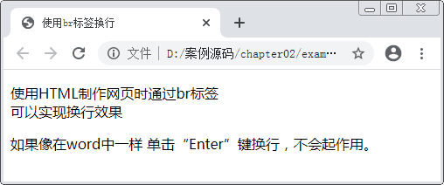
知识储备
1.页面格式化标签
（4）换行标签
如果希望文本内容强制换行显示，就需要使用换行标签“<br />”。在换行时，如果我们还像在word中直接单击“Enter”键换行，是不会起作用的。
注意：<br />标签虽然可以实现换行的效果，但并不能取代结构标签<h>、<p>等。

Slide 36
知识储备
2.文本样式标签
学习目标
掌握文本样式标签的属性和含义，能够定义不同的文本样式。

Slide 37
知识储备
2.文本样式标签
HTML提供了文本样式标签“<font >”，用来控制网页中文本的字体、字号和颜色。
<font 属性="属性值">文本内容</font>
属性名 | 含义
face | 设置文字的字体，例如微软雅黑、黑体、宋体等。
size | 设置文字的大小，可以取1到7之间的整数值。
color | 设置文字的颜色。
注意：在实际工作中，不赞成使用HTML的<font> 标签，可使用CSS样式来定义文本样式。

Slide 38
知识储备
3.文本格式化标签
学习目标
掌握文本格式化标签的用法，能够定义不同的文本格式。

Slide 39
知识储备
3.文本格式化标签
在网页中，有时需要为文字设置粗体、斜体或下画线效果，为此HTML提供了专门的文本格式化标签，使文字以特殊的方式显示。
标签 | 显示效果
<b></b>和<strong></strong> | 文字以粗体方式显示（HTML推荐使用<strong>标签）。
<i></i>和<em></em> | 文字以斜体方式显示（HTML推荐使用<em>标签）。
<s></s>和<del></del> | 文字以加删除线方式显示（HTML推荐使用<del>标签）。
<u></u>和<ins></ins> | 文字以加下画线方式显示（HTML不赞成使用<u>标签）。

Slide 40
知识储备
4.特殊字符标签
学习目标
掌握特殊字符标签的用法，能够网页中熟练应用。

Slide 41
知识储备
4.特殊字符标签
浏览网页时常常会看到一些包含特殊字符的文本，如数学公式、版权信息等。
特殊字符 | 描述 | 字符的代码
 | 空格符 | &nbsp;
< | 小于号 | &lt;
> | 大于号 | &gt;
& | 和号 | &amp;
￥ | 人民币 | &yen;
© | 版权 | &copy;
® | 注册商标 | &reg;
° | 角度单位 | &deg;
± | 正负号 | &plusmn;
× | 乘号 | &times;
÷ | 除号 | &divide;
² | 平方（上标2） | &sup2;
³ | 立方（上标3） | &sup3;
注意：浏览器对空格符“&nbsp;”的解析是有差异的，导致了使用空格符的页面在各个浏览器中显示效果的不同，因此不推荐使用，可使用CSS样式替代。

Slide 42
知识拓展
<div >标签
学习目标
掌握<div>标签的特性，能够在网页制作中熟练使用div标签搭建网页结构。

Slide 43
知识拓展
<div >标签
1
<div>标签是一个块容器标签。
2
可以将网页分割为独立的部分，以实现网页的规划和布局。
3
大多数HTML标签都可以嵌套在<div>标签中，<div>中还可以嵌套多层<div>。
4
可以替代块级元素。

Slide 44
03
【任务2-3】HTML图像应用

Slide 45
需求分析
浏览网页时我们常常会被网页中的图像所吸引，巧妙地在网页中使用图像可以让网页更为丰富多彩。本节将通过对常用图像格式、图像标签、相对路径和绝对路径几个知识点，详细讲解HTML中图像的应用。

Slide 46
知识储备
1.常用图像格式
学习目标
了解网页中常用的图像格式，能够说出它们之间的差异。

Slide 47



知识储备
1.常用图像格式
浏览网页时经常会看到精美的图片
在网页中常用的图像格式有哪些呢？

Slide 48
知识储备
1.常用图像格式
GIF
PNG
JPG
GIF最突出的地方就是它支持动画，同时GIF也是一种无损的图像格式，也就是说修改图片之后，图片质量几乎没有损失。再加上GIF支持透明（全透明或全不透明），因此很适合在互联网上使用。
GIF格式常常用于Logo、小图标及其他色彩相对单一的图像。

Slide 49
知识储备
1.常用图像格式
GIF
PNG
JPG
PNG包括PNG-8和真色彩PNG（PNG-24和PNG-32）。相对于GIF，PNG最大的优势是体积更小，支持Alpha透明（全透明，半透明，全不透明），并且颜色过渡更平滑，但PNG不支持动画。
IE6是可以支持PNG-8，但在处理PNG-24的透明时会显示灰色。

Slide 50
知识储备
1.常用图像格式
GIF
PNG
JPG
JPG所能显示的颜色比GIF和PNG要多的多，可以用来保存超过256种颜色的图像，但是JPG是一种有损压缩的图像格式，这就意味着每修改一次图片都会造成一些图像数据的丢失。
小图片考虑GIF或PNG-8，半透明图像考虑PNG-24，类似照片的图像则考虑JPG。

Slide 51
知识储备
2.图像标签
学习目标
掌握图像标签的语法格式和相关属性，能够在网页中插入图片。

Slide 52
知识储备
2.图像标签
HTML网页中任何元素的实现都要依靠HTML标签，要想在网页中显示图像就需要使用图像标签。
src属性用于指定图像文件的路径和文件名。
<img src="图像URL" />

Slide 53
知识储备
2.图像标签
图像标签的相关属性
图像的替换文本属性，在图像无法显示时告诉用户该图片的内容。
alt
width
height
用来定义图片的宽度和高度，通常我们只设置其中的一个，另一个会按原图等比例显示。
为图像添加边框、设置边框的宽度。但边框颜色的调整仅仅通过HTML属性是不能够实现的。
border

Slide 54
知识储备
2.图像标签
图像标签的相关属性
HTML中通过vspace和hspace属性可以分别调整图像的垂直边距和水平边距。
vspace
hspace
align
图像的对齐属性align。用于调整图像的位置

Slide 55
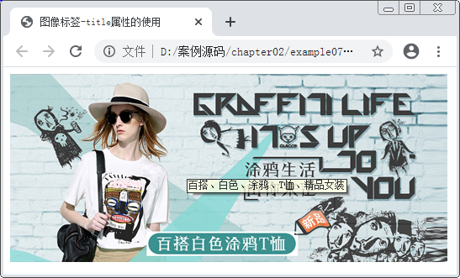
知识储备
2.图像标签
多学一招:
使用title属性设置提示文字
图像标签<img/ >中的属性title可以用于设置鼠标悬停时图像的提示文字。

Slide 56
知识储备
3.相对路径和绝对路径
学习目标
熟悉相对路径和绝对路径的特点，能够说出它们的差异。
掌握相对路径的几种设置形式，能够通过相对路径引入网页图像。

Slide 57
知识储备
3.相对路径和绝对路径
什么是路径？

Slide 58
知识储备
3.相对路径和绝对路径
实际工作中，通常新建一个文件夹专门用于存放图像文件。
图像文件
路径
这时再插入图像，就需要采用“路径”的方式来指定图像文件的位置。通过设置“路径”来帮助浏览器找到图像文件。
文
件
夹

Slide 59
知识储备
3.相对路径和绝对路径
相对路径
相对路径不带有盘符，通常是以HTML网页文件为起点，通过层级关系描述目标图像的位置。
绝对路径
绝对路径一般是指带有盘符的路径，例如完整的网络地址 “http://www.itcast.cn/images/logo.gif”。

Slide 60
知识储备
3.相对路径和绝对路径
1
  图像文件和html文件位于同一文件夹：
只需输入图像文件的名称即可。
2
  图像文件位于html文件的下一级文件夹：
相对路径
设置分类
  输入文件夹名和文件名，之间用“/”隔开。
3
  图像文件位于html文件的上一级文件夹：
    在文件名之前加入“../” ，如果是上两级，则需要使用 “../ ../”，以此类推。

Slide 61
04
【任务2-4】页面建设准备工作

Slide 62
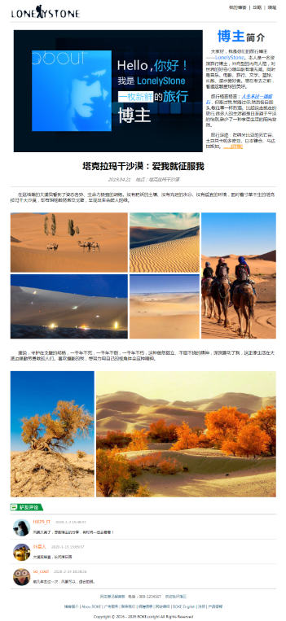
项目展示
网站项目
“博客”页面制作
该怎样制作一个
“博客”页面呢？

Slide 63
需求分析
在制作“博客”页面之前，小思需要做一些页面建设的准备工作，主要包括网站素材整理、页面结构分析、页面布局。

Slide 64

网站素材整理
1.建立站点
创建网站根目录
step1
在根目录下新建文档
step2
新建“boke”站点
step3
step4
查看站点

Slide 65
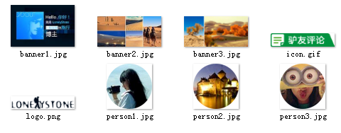
网站素材整理
2.“博客”页面切图
使用Adobe Fireworks CS6的切片工具，导出“博客”专题页中的素材图片，存储在站点中的images文件夹中。

Slide 66
页面结构分析
“博客”页面从上到下可以分为5个模块。

Slide 67
页面布局
页面布局就是为了让网站页面结构更加清晰而对页面进行的“排版”，可以让我们在搭建页面的过程中更有针对性。在站点根目录下新建一个HTML文档，命名为“project02”。然后使用<div>标签对页面进行布局

Slide 68
05
【任务2-5】制作“头部”模块

Slide 69
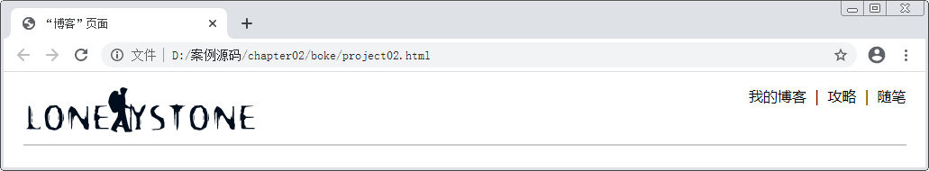
效果展示

Slide 70
06
【任务2-6】制作“博主简介”模块

Slide 71
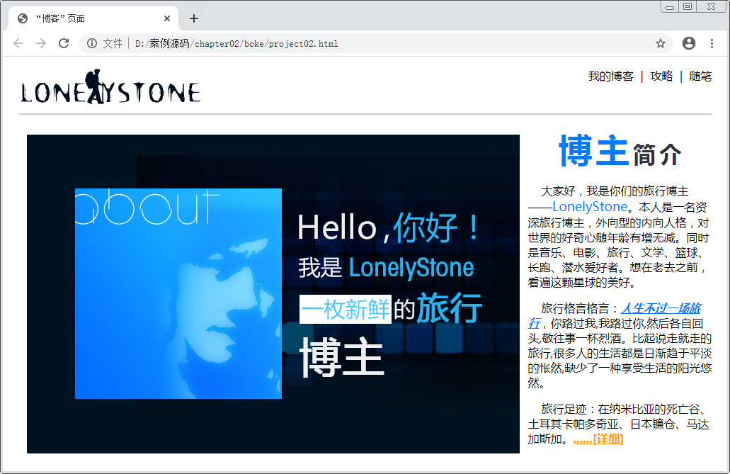
效果展示

Slide 72
07
【任务2-7】制作“旅游随笔”模块

Slide 73
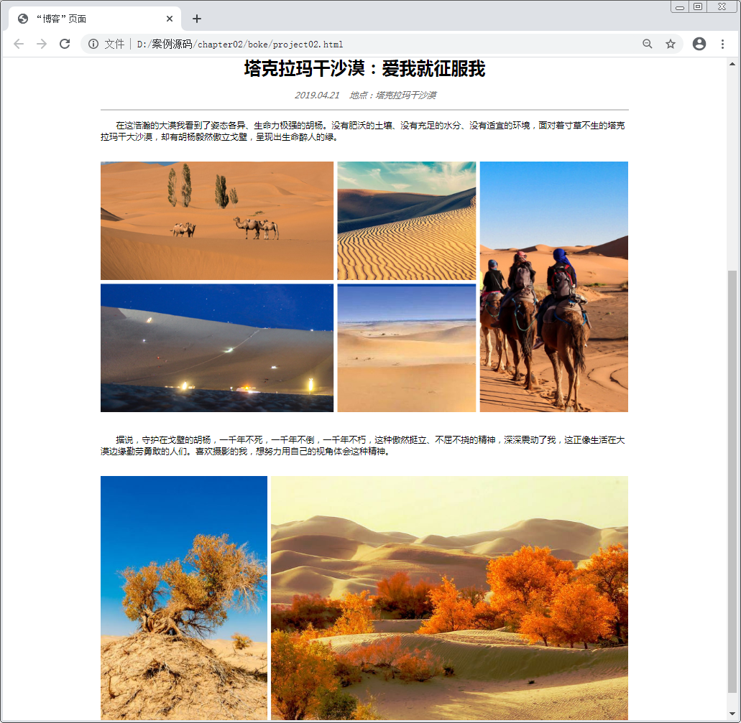
效果展示

Slide 74
08
【任务2-8】制作“驴友评论”模块

Slide 75
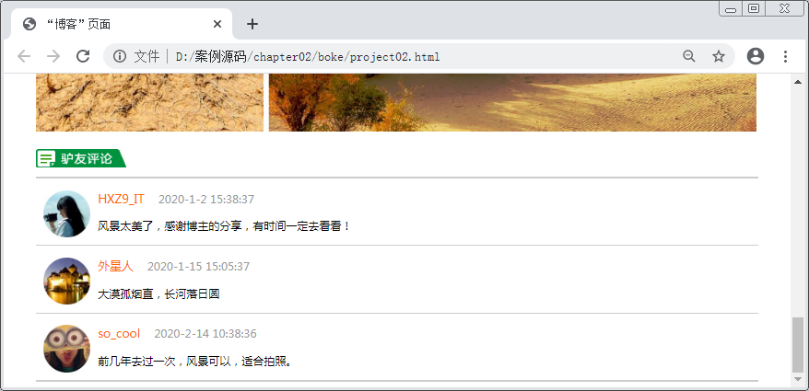
效果展示

Slide 76
09
【任务2-9】制作“页脚”模块

Slide 77
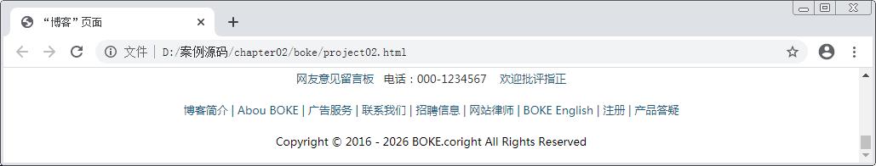
效果展示

Slide 78
本章小结
本
章
小
结
建议读者每完成一个模块的网页代码，都要用浏览器查看效果，保证制作的页面和网页效果图保持一致。
读者在制作“博客”项目时，要善于分析总结不同HTML标签的语义及属性的特点。
读者在编辑代码过程中出现问题，可以检查是否有错误字符、标点符号、空格等问题，也可和项目伙伴交换检查。

